Slide 1
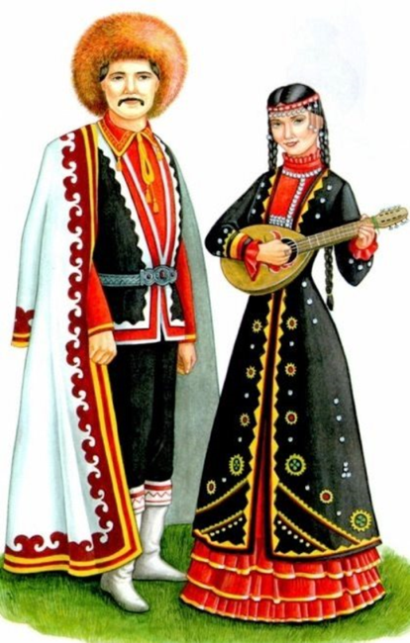
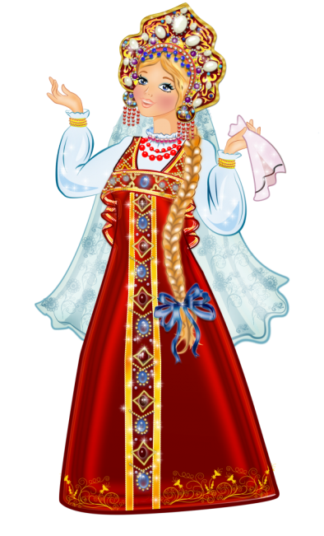
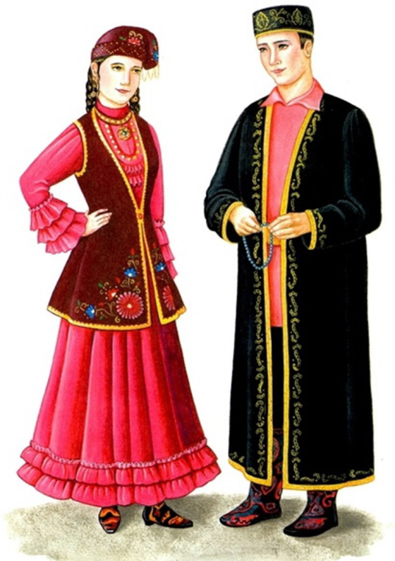
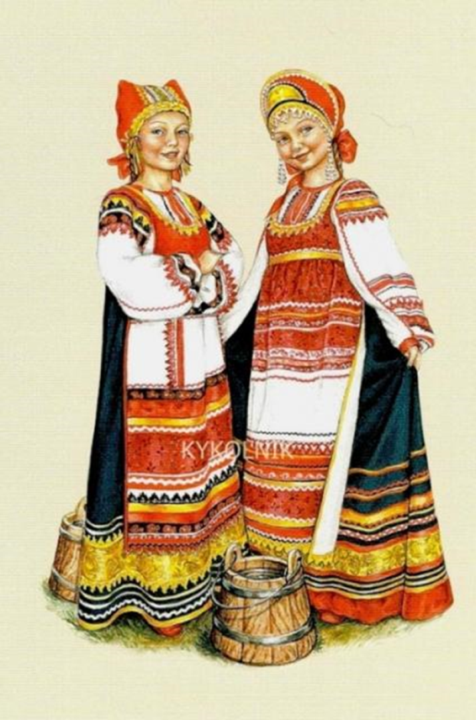
Картотека
Игры
народов Урала

Slide 2
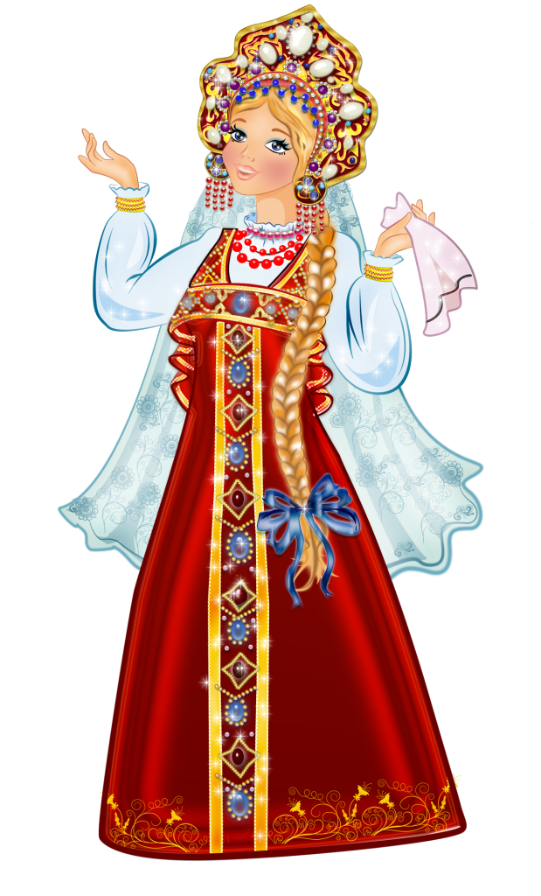
Русские народные игры

Slide 3
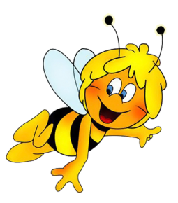
Русская народная игра «Пчелы»
Правила: двое играющих стоят неподвижно, изображая улей. Другие, взявшись за руки, сбиваются около них в кучу и говорят ре­читативом:
Маленькая в улее чашка, Вкусная в ней кашка, Есть хочется, Да лезть не хочется,
Пчелы злы, кусачие, Летят они ужасные,
Жужжат хорошо, Провожают далеко.
Один из детей — «матка», он подходит к улью и просит:
Пчелы серые, синекрыленькие, По чистому полю полетывайте, Ко сырой земле припадывайте, Летите-летите за сладеньким.
«Пчелы» отвечают:
Мы по полю летали, По-турецки лопотали, медок собирали, А в улье узор вышивали:
Без иголок, без узлов, без петель, без шелков —
На потребу людям!
«Матка» подходит к улью и валит детей на землю, убегает, прячется.
Дети-«пчелы»: Летят пчелки, Носы —иголки.
Сели под горку, Сели под елку. Ни пять, ни шесть,
Их тысяча есть. Людей они питают, Избы освещают,
Не лают, не бают, А больно кусают.
Потом «пчелы» «летят», ищут «матку», жужжат ей в уши.
Задачи: развивать ловкость детей, воспитывать интерес к родной природе.

Slide 4
Русская народная подвижная игра
«Бег по стволу»
Правила: играющие собираются у поваленного ствола дерева (гимнастическая скамейка), залезают па него, передвигаются назад и вперед от одного края до другого.
Постепенно увеличивают скорость и с шага переходят на бег, при этом говорят речитативом:
Белая береза,
Черная роза,
Ландыш душистый,
Одуванчик пушистый,
Колокольчик голубой,
Поворачивай!
Не стой!
Кто теряет равновесие и соскальзывает со ствола, тот из игры вы­бывает. Кто дольше продержится — победитель.
Задачи: развивать ловкость, равновесие, соревновательный азарт.

Slide 5
Русская народная хороводная игра
«Веночек»
Правила: идут по кругу, приговаривая:
От звезды заря занимается,
По заре солнышко разыграется.
Мы гулять в зелен сад пойдем,
Цветов нарвем, венков навьем.
Уж мы к березоньке идем, идем .
Поклониться да прочь пойдем.
Парами идут к березе, надев венки на голову. Ходят вокруг бере­зы, вешают на нее свои венки и поют:
Уж ты зелен, мой веночек,
В поле розовый цветочек.
Положу тебя, веночек,
На березоньку.
Задачи: воспитывать положительные эмоции, напевность, уме­ние согласовывать движения с текстом.

Slide 6
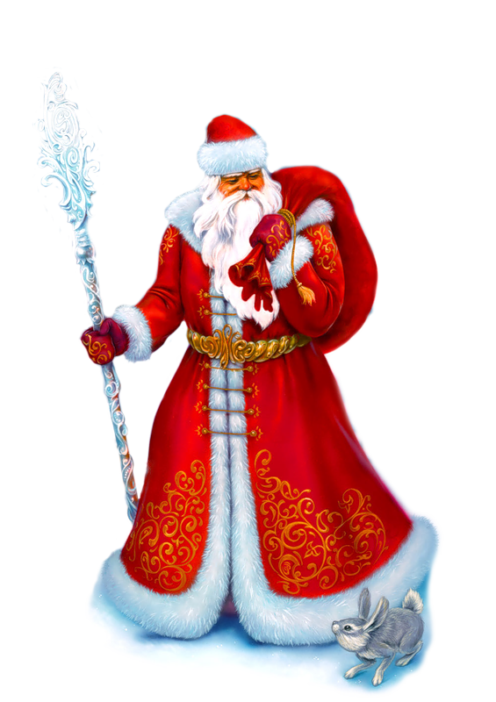
Русская народная подвижная игра
«Дед Мороз»
Правила: по считалке выбирают «Деда Мороза», он встает в центр круга, нарисованного на снегу (на полу). Дети идут по кругу и при­говаривают:
Дед Мороз, Дед Мороз
Через дуб перерос,
Приносил подарков воз.
Морозы трескучие,
Снега сыпучие,
Ветер вьюжит,.
Метели кружат.
Холод стужу напустил,
На реке мост намостил.
Дети разбегаются, «Мороз» ловит (до кого дотронулся, тот «за­мороженный», сидит неподвижно в круге). Когда троих заморозит,
они готовят «откуп» — лепят
снежную бабу.
Все ходят вокруг бабы и
приговаривают:
Дед Мороз, Дед Мороз Бабу
снежную принес. Баба, баба
беляком, Получай-ка снежком.
Затем все бросают в бабу снежки,
разрушают ее.
Задачи: продолжать развивать
ловкость, интерес к русским играм,
творчество в усложнении
правил.игры.

Slide 7
Русская народная хороводная игра
«Чурилки» (от слова «чур»)
Правила: по считалке выбирают двоих, одному завязывают глаза, другому дают бубенцы. Все ходят вокруг них, поют:
Трынцы-брынцы, бубенцы,
Позолочены концы.
Кто на бубенцах играет,
Того жмурки не поймают.
Или:
Колокольцы, бубенцы
Зазвонили, удальцы.
Отгадай, откуда звон?
После игрок с бубенцами начинает звонить, а ребенок с завязан­ными глазами — его ловить. Как только поймает, назначаются двое других. Игра продолжается.

Slide 8
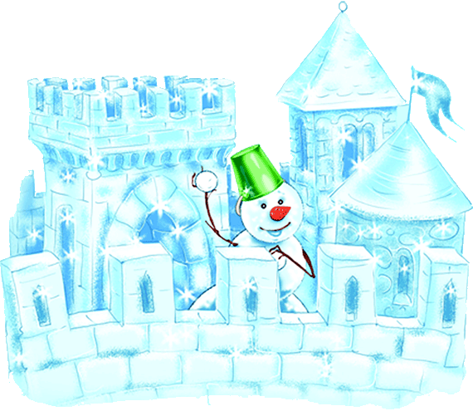
Русская народная словесная игра
« Чепуха»
Правила: водящего выбирают по считалке.
Каждый загадывает какой-нибудь предмет.
Ведущий задает вопросы (про действия): «Чем ты сегодня умывался?», «Что ты сегодня ел?»
Тот, чей ответ больше подойдет, становится водящим.
Русская народная подвижная игра
«Штурм снежной крепости»
Правила: сооружается снежная крепость высотой 1,5 метра. С внутренней стороны вал — на нем защитники.
По углам — щиты, перед крепостью — три линии обороны (обозначенные флажками, линиями).

Slide 9
Русская народная подвижная игра
«Золотые ворота»
Правила: выбирают двоих водящих по считалке. Они договарива­ются, кто из них «Солнце», кто «Луна». Они берутся за руки (лицом друг к другу), остальные вереницей, взявшись за руки, идут через во­рота. Водящие говорят:
Золотые ворота
Пропускают не всегда.
Первый раз прощается,
Второй раз запрещается,
А на третий раз не пропустим вас.
Ловят того, кто не успел пройти, спрашивают тихо, на чью сторо­ну хотел бы встать. Встает позади или «Солнца», или «Луны». Когда все сделают выбор, команды устраивают перетягивание с помощью веревки или взявшись за руки.
Задачи: воспитывать доброжелательное отношение к окружаю­щим, способствовать социализации.

Slide 10
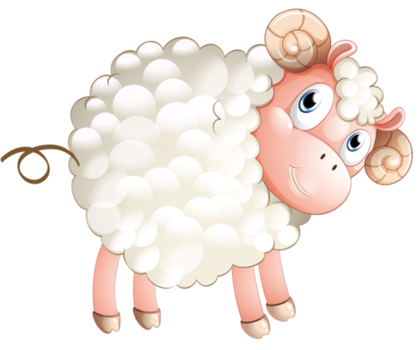
Русская народная подвижная игра
«Овечки»
Правила: выбирают водящих по считалке: один — «пастух», дру­гой — «черт», остальные — «овечки». «Овечки» садятся на землю в ряд. «Пастух» ходит и приговаривает:
Пасу, пасу овечек,
Пасу день и вечер,
А как ночь придет,
Черт придет и овечек украдет.
«Черт» приговаривает: «Пастух, ступай домой, тебе мама обнову купила».
«Пастух» идет домой, спрашивает у «мамы», что она ему ку­пила. «Мать» бранится: «Что я могла тебе купить?» В это время «черт» уносит 1 —2 овечек. «Пастух» считает овечек, недосчитывается, боится говорить «матери». Продолжает пасти, опять приходит «черт», опять посылает «пастуха» домой, опять ворует «овец», пока всех не пере­таскает. Тогда «пастух» признается «маме», они вдвоем идут искать овец: «Тук-тук, нет ли пришлых овец?» Приходят к «черту». «Черт» говорит, что нет, а «овечки» блеют. «Значит, ты нас обманываешь?» А «черт» отвечает: «Я не знаю, как они сюда попали». Тогда мать и сын делают ворота, «овечки» проходят, «черт» убегает.
Задачи: закрепить знания детей о древних профессиях (пастух), развивать ловкость.

Slide 11
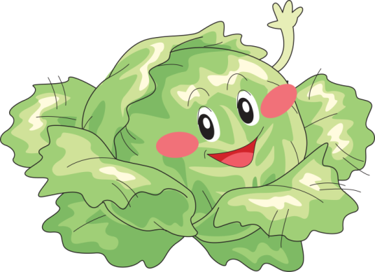
Русская народная подвижная игра
«Капуста»
Правила: на середину складывают шапки, платки, шарфы, пояса (это «капуста»). Выбирается «хозяин», он изображает то, о чем говорит:
Я на камешке сижу,
Мелки колышки тешу,
Мелки колышки тешу,
Огород горожу.
Чтоб капусту не украли,
В огород не прибегали
Волк и птицы,
Бобер и куницы,
Заинька ушастый,
Медведь толстопятый.
Дети пытаются забежать в огород, схватить «капусту» и убежать. Кого «хозяин» коснется рукой, тот в игре не участвует. Игрок, кото­рый унес больше «капусты», — победитель.

Slide 12
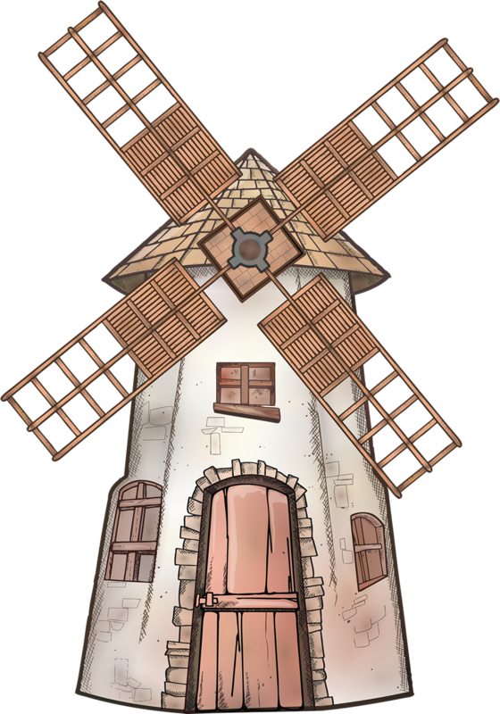
Русская народная подвижная игра
«В мельницу»
Правила: играющие в кругу, идут и поют:
Мельница на кочке
Развесила усочки.
На семи ногах стоит,
На ветер глядит,
Стучит и гремит.
Будто сто коней бежит,
Кругом пыль лежит.
Крыльями машет,
Словно ей страшно,
А подняться не может.
Только зерно гложет,
И трет, и мнет,
Мало не глотает,
Другой сыт бывает.
Внутри круга две пары встают спиной друг к другу, крепко взяв­шись за руки, согнутые в локтях. Один наклоняется, другой оказыва­ется на его спине с поднятыми вверх ногами (до тех пор, пока одна из пар не остановится, устанет).

Slide 13
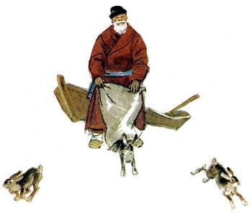
Русская народная подвижная игра
«Дедушка Мазай»
Правила: выбирают «деда Мазая», остальные договариваются, ка­кие движения будут показывать:
Здравствуй, дедушка Мазай!
Из коробки вылезай. . .
Где мы были, мы не скажем,
А что делали — покажем.
Дети изображают действия (рыбачить, косить, ягоды собирать, стирать). Если отгадает, дети разбегаются, «Мазай» их ловит. Кого поймал — тот «Мазай».
Задачи: развивать пластику тела, чувство юмора.
Русская народная подвижная игра
«Мельница»
Правила: в середину становится один ребенок (ось), шеренги де­тей (по четыре человека) держат его за руки или пояс.
Дети вращают­ся
со словами:
За рекою на горе.
Где ветер дует и
шумит,
Крылья мельницы
на нем вертятся
Вверх — вниз,
вверх — вниз.

Slide 14
Русская народная подвижная игра
«В перстень»
Правила: дети сидят, ладошки сложены. Водящий вкладывает свои ладони в ладони каждого. Одному незаметно кладет «колечко» (камешек), говорит:
Я по лавочке иду, Зачем перстень хороню. В матушкин теремок,
Под батюшкин замок.
Вам не отгадать, не отгадать.
Мне вам не сказать, не сказать. Сидящие отвечают:
Мы давно уже гадали,
Мы давно перстень искали.
Все за крепкими замками,
За дубовыми дверями.
Один из играющих отгадывает, у кого спрятан перстень. Если от­гадает, эти двое бегут в разные стороны. Кто первый сядет на свобод­ное место, тот водящий.

Slide 15
Русская народная подвижная игра
«Малечина-калечина»
Правила: выбирают водящего. Все берут в руки по небольшой па­лочке и произносят:
Малечина-калечина,
Сколько голов осталось до вечера?
До зимнего (летнего) вечера?
После этого ставят палочку на ладонь или палец. Водящий счита­ет, кто дольше продержит, не уронит. Можно ходить, приседать.
Русская народная хороводная игра
«Веточка»
Правила: в центр круга идут, напевая:
Есть веточка на дереве,
Я ее сорву.
Кому же ее отдать?
Никому, никому —
Только другу дорогому.
Выбранный с веточкой танцует импровизированный танец. Задачи: развивать выразительность речи, учить управлять телом.

Slide 16
Русская народная подвижная игра
«Кострому шка-Кострома»
Правила: выбирают по считалке «Кострому», она садится в центре круга, дремлет. Дети ходят по кругу:
Костромушка-Кострома
На завалинке спала.
Прилетела к ней сова.
Останавливаются, разговаривают с «Костромой»:
Костромушка, ты жива?
Жива.
На чем?
На веревочке.
(И снова дремлет.)
Опять хоровод водят, затем ответ: «На ниточке». При следующем повторе молчит. Дети разбегаются, «Кострома» ловит детей. Кого поймает — тот «Кострома».
Задачи: закрепить знания о том, что в старину любили водить хо­роводы, вызвать положительные эмоции, объяснить значение слов «завалинка», «Кострома».

Slide 17
Русская народная подвижная игра
«Пять стеклышек»
Правила: нужно 5 пластинок из оргстекла. Рисуется квадрат со стороной 1 метр по схеме
На расстоянии 2 метров чертят линию, 5 пластинок складывают одну на другую на середине квадрата, в круге играющие —две команды. С помощью жеребьевки выбирают, кто будет стоять у черты, команда строится в колонну. Другая команда — защитники квадрата — стоят возле него. По одному метальщики метают резиновый мяч, стараясь разбить башню из стеклышек. Нельзя заступать за черту (за это ставят в коней колонны). Защитники собирают стеклышки и раскладывают по сегментам. Те, кто метал, разбегаются. Защитники собираются в круг, прячут мяч в одежде, метальщики стараются сложить стеклышки опять в башню, Этому препятствуют защитники. Тот, у кого мяч, пятнает им метальщиков (тот выбывает из игры), мяч можно пере-давать друг другу среди защитников. Когда метальщикам удается собрать башню — они победили, заработали I очко. Команды меняются местами, игра продолжается. У какой команды больше очков — та и победила.
Задачи: учить подчиняться правилам, уметь чувствовать состояние сверстников, развивать ловкость, меткость, ум.

Slide 18
Русская народная игра «Жмурки»
Задача. Познакомить с русской народной игрой. Упражнять в умении ловить детей с завязанными глазами. Воспитывать дружеские взаимоотношения (предупреждать об опасности).
Организация игры. Одному из играющих - жмурке - завязывают глаза, отводят его на середину комнаты и заставляют повернуться несколько раз вокруг себя, затем спрашивают:
- Кот, кот, на чем стоишь?
- На квашне.
- Что в квашне?
- Квас.
- Лови мышей, а не нас.
После этих слов участники игры разбегаются, а жмурка их ловит. Кого он поймал, тот становится жмуркой.
Методические приемы: выбор водящего - жмурки с помощью считалки. Выработка с детьми правила: если жмурка подойдет близко к какому-либо предмету, о который можно удариться, играющие должны его предупредить, крикнув: «Огонь!». Нельзя кричать это слово с целью отвлечь жмурку от игрока, который не может убежать от него.
Дополнительные рекомендации: играющим не разрешается прятаться за какие-либо предметы или убегать очень далеко. Они могут увертываться от жмурки, приседать, проходить на четвереньках. Пойманного игрока жмурка должен узнать и назвать по имени, не снимая повязки.
Материал: платочек.

Slide 19
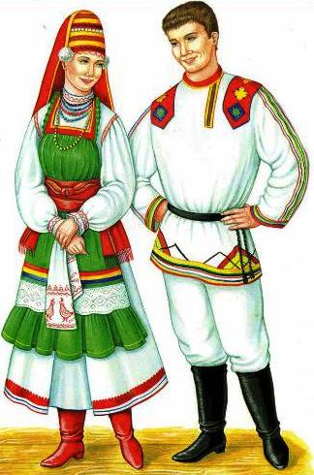
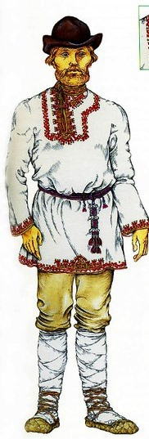
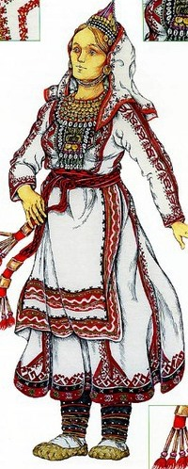
Марийские
народные
игры
Мордовские
народные
игры

Slide 20
Мордовская народная игра «Раю - раю»
Задача. Познакомить с новой мордовской игрой. Учить детей делиться на команды по выбору. Воспитывать честность.
Организация игры. Для игры выбирают двух детей - ворота; остальные играющие - мать с детьми. Дети-ворота поднимают сцепленные руки вверх и говорят:
Раю-раю, пропускаю, А последних оставляю.
Сама мать пройдет И детей проведет.
В это время играющие дети, став паровозиком, за матерью проходят в ворота. Дети-ворота, опустив руки, отделяют последнего ребенка и шепотом спрашивают у него два слова - пароль (например, один ребенок - щит, другой - стрела). Отвечающий выбирает одно из этих слов и встает в команду к тому ребенку, чей пароль он назвал. Когда мать остается одна, ворота громко спрашивают у нее: щит или стрела. Мать отвечает и встает в одну из команд. Дети-ворота встают лицом друг к другу, берутся за руки. Остальные члены каждой команды вереницей прицепляются за своей половинкой ворот. Получившиеся две команды перетягивают друг друга.. перетянувшая команда считается победительницей.
Методические приемы: познакомить с национальными устоями и образом жизни мордовского народа, рассматривание иллюстраций, чтение мордовской сказки «Пугливая мышь»
Дополнительные рекомендации: Правила игры. Дети не должны подслушивать или выдавать пароль.
Материал: иллюстрации из альбома «Все о народах Урала», подборка сказок народов Урала.

Slide 21
Марийская народная игра «Катание мяча»
Задача. Познакомить с новой марийской игрой. Упражнять в прокатывании мяча. Воспитывать ловкость, меткость.
Организация игры. Играющие договариваются, в каком порядке они будут катить свалянный из шерсти мяч. На ровной площадке на расстоянии 3-5 м от черты, за которой располагаются играющие, вырывается небольшая ямка *(диаметр и глубина ее чуть больше мяча). Первый игрок катит мяч, стараясь попасть в ямку. Если попадет, он получает одно очко и катит мяч еще раз. Если же игрок промахнется и не попадет в ямку, катит следующий по очереди. Победит тот, кто первым наберет условленное количество очков.
Методические приемы: познакомить с национальными устоями и образом жизни марийского народа, рассматривание иллюстраций, чтение марийской сказки «Богатырь из теста»
Дополнительные рекомендации: Правила игры. Мяч надо катить, а не бросать в ямку. Нельзя заступать за черту, от которой катят мяч.
Материал: иллюстрации из альбома «Все о народах Урала», подборка сказок народов Урала.

